Slide 1
Īpašā PVN reģistrācijas kārtība mazajiem uzņēmumiem, kas sadarbojas ar ES un trešo valstu uzņēmumiem
VID Nodokļu pārvaldes Pievienotās vērtības nodokļa daļas vadītāja Daiga Bereza
04.06.2025.

Slide 2
Reģistrācijas pienākums VID PVN maksātāju reģistrā
Tiesības nereģistrēties VID PVN maksātāju reģistrā
Īpašā PVN reģistrācijas kārtība mazajiem uzņēmumiem (no 01.07.2025.)

Slide 3
Pašlaik jāreģistrējas PVN maksātāju reģistrā
Līdz 30.06.2025. neņem vērā reģistrācijas slieksni (pārejas noteikumu 47.punkts)
saņem pakalpojumus no ES
vai trešo valstu nodokļa maksātājiem
Piemēram
Saņem ES vai trešo valstu platformu pakalpojumu
Abonēšanas vai reklāmas pakalpojumu
(amazon, Etsy, Ebay, Booking, Facebook, Instagram, Google)
sniedz pakalpojumus
ES nodokļa maksātājiem
veic ar PVN apliekamus darījumus
saskaņā ar 19.panta pirmo daļu
neņem vērā reģistrācijas slieksni (59.panta astotā daļa)
55.panta pirmā daļa

Slide 4
Ko apliek ar PVN
Saimnieciskās darbības ietvaros veiktos iekšzemes
darījumus:
preču piegādi (pārdošanu)
pakalpojumu sniegšanu
preču iegādi ES
5.panta pirmā daļa

Slide 5
Tiesības nereģistrēties
veic preču pārdošanu un pakalpojumu sniegšanu
slieksnis 50 000 eiro kalendāra gadā
veic preču iegādi ES (iepirkšanu)
slieksnis 10 000 eiro kalendāra gadā
59.panta pirmā daļa, 57.panta pirmā daļa, 61.panta divpadsmitā daļa

Slide 6
Īpašā kārtība reģistrācijai VID PVN maksātāju reģistrā nodokļa maksātājam, kas veic preču iegādi ES teritorijā vai saņem pakalpojumus no citas dalībvalsts nodokļa maksātāja vai trešās valsts vai trešās teritorijas nodokļa maksātāja (139.²pants)
Īpašā reģistrācijas kārtība mazajiem uzņēmumiem no 01.07.2025

Slide 7
Īpašā PVN reģistrācijas kārtība
Personām, kurām neiestājas obligāts pienākums reģistrēties PVN maksātāju reģistrā
Nav sasniegts PVN reģistrācijas slieksnis 50 000 eiro
Iespēja reģistrēties PVN, tomēr nekļūstot par pilnvērtīgu PVN maksātāju
Ja saņem citas dalībvalsts nodokļa maksātāja vai trešās valsts vai trešās teritorijas nodokļa maksātāja (pakalpojuma sniegšanas vietu nosaka pēc likuma 19.panta pirmās daļas)
Iepērk preces ES virs 10 000 eiro
139.² panta pirmā daļa
Notes:
Nereģistrēts nodokļa maksātājs vai citas dalībvalsts nodokļa maksātājs, kurš izmanto šā likuma 59. panta pirmajā daļā noteiktās tiesības, reģistrējas
Valsts ieņēmumu dienesta pievienotās vērtības nodokļa maksātāju reģistrā tādu pakalpojumu saņemšanai, kuru sniegšanas vietu nosaka saskaņā ar
šā likuma 19. panta pirmo daļu un kuri saņemti no citas dalībvalsts nodokļa maksātāja vai trešās valsts vai trešās teritorijas nodokļa maksātāja, vai preču iegādei Eiropas Savienības teritorijā par atlīdzību (turpmāk šajā pantā — īpašā kārtībā reģistrēts nodokļa maksātājs).

Slide 8
Kas var reģistrēties īpašā PVN kārtībā
Personas, kuras nav reģistrējušās VID PVN maksātāju reģistrā
Reģistrējas pirms darījuma, ja:
saņem pakalpojumus no ārvalstīm, kuri PVN likumā uzskatāmi par saņemtiem iekšzemē
iepērk preces no ES
139.² panta otrā daļa
Notes:
Šā panta pirmajā daļā minētais nodokļa maksātājs pirms tādu pakalpojumu saņemšanas, kuru sniegšanas vietu nosaka
saskaņā ar šā likuma 19. panta pirmo daļu un kuri saņemti no citas dalībvalsts nodokļa maksātāja vai trešās valsts vai
trešās teritorijas nodokļa maksātāja, vai preču iegādes Eiropas Savienības teritorijā par atlīdzību veikšanas, iesniedz Valsts
ieņēmumu dienestam šā likuma 66. panta pirmajā daļā minēto reģistrācijas iesniegumu.

Slide 9
līdz 30.06.2025
no 01.07.2025
Piemēram, preču tirdzniecība Latvijas pircējiem, izmantojot ārvalsts platformu
Obligāta reģistrācija PVN
Par saņemto platformas izmantošanas pakalpojumu aprēķina PVN ar tiesībām uz priekšnodokli
Preces tirgo ar PVN
Ir tiesības uz priekšnodokli
Ir tiesības reģistrēties īpašā PVN reģistrācijas kārtībā
Par saņemto platformas izmantošanas pakalpojumu aprēķina PVN bez tiesībām uz priekšnodokli
Preces tirgo bez PVN
Nav tiesību uz priekšnodokli

Slide 10
līdz 30.06.2025
no 01.07.2025
Piemēram, viesu izmitināšanas pakalpojums Latvijā, izmantojot ārvalsts platformu
Obligāta reģistrācija PVN
Par saņemto platformas izmantošanas pakalpojumu aprēķina PVN ar tiesībām uz priekšnodokli
Viesu izmitināšana ar PVN
Ir tiesības uz priekšnodokli
Ir tiesības reģistrēties īpašā PVN reģistrācijas kārtībā
Par saņemto platformas izmantošanas pakalpojumu aprēķina PVN bez tiesībām uz priekšnodokli
Viesu izmitināšana bez PVN
Nav tiesību uz priekšnodokli

Slide 11
līdz 30.06.2025
no 01.07.2025
Piemēram, grāmatvedības pakalpojumu sniedzējs Latvijā, kas veic periodiskus maksājumus ASV uzņēmumam par programmatūras licencēm
Obligāta reģistrācija PVN
Par licences maksājumu aprēķina PVN ar tiesībām uz priekšnodokli
Sniedz grāmatvedības pakalpojumus ar PVN
Ir tiesības uz priekšnodokli
Ir tiesības reģistrēties īpašā PVN reģistrācijas kārtībā
Par licences maksājumu aprēķina PVN bez tiesībām uz priekšnodokli
Sniedz grāmatvedības pakalpojumus bez PVN
Nav tiesību uz priekšnodokli

Slide 12
Reģistrācija
EDS iesniedz strukturētu iesniegumu
VID 5 darbdienu laikā pēc reģistrācijas iesnieguma saņemšanas
pieņem lēmumu
par reģistrāciju VID PVN maksātāju reģistrā īpašā kārtībā
vai
atteikumu reģistrēt VID PVN maksātāju reģistrā
139.² panta trešā daļa
Notes:
Valsts ieņēmumu dienests piecu darbdienu laikā pēc reģistrācijas iesnieguma saņemšanas pieņem lēmumu par šā panta pirmajā daļā minētā nodokļa maksātāja reģistrāciju Valsts ieņēmumu dienesta pievienotās vērtības nodokļa maksātāju reģistrā vai par lēmumu atteikt reģistrāciju.
Atsaka, ja
) nodokļa maksātājam saskaņā ar likumu “Par nodokļiem un nodevām” ir apturēta saimnieciskā darbība;
2) nodokļa maksātājam — komersantam, pamatojoties uz tā lēmumu, saskaņā ar Komerclikumu ir apturēta komersanta darbība

Slide 13
EDS

Slide 16
Reģistrācijas brīdis
Personu uzskata par reģistrētu VID PVN maksātāju reģistrā ar dienu, kad lēmums uzskatāms par paziņotu saskaņā ar likumu “Par nodokļiem un nodevām”
Ar otro darba dienu no lēmuma ievietošanas EDS
139.² panta piektā daļa
Notes:
(4) Īpašā kārtībā reģistrēts nodokļa maksātājs reģistrācijas numuru Valsts ieņēmumu dienesta pievienotās vērtības nodokļa maksātāju reģistrā izmanto tikai tādu pakalpojumu saņemšanai, kuru sniegšanas vietu nosaka saskaņā ar šā likuma 19. panta pirmo daļu un kuri saņemti no citas
dalībvalsts nodokļa maksātāja vai trešās valsts vai trešās teritorijas nodokļa maksātāja, vai preču iegādei Eiropas Savienības teritorijā.

Slide 17
Piemērs
Uzņēmums 2025.gada 1.jūlijā iesniedz iesniegumu, lai reģistrētos VID PVN maksātāju reģistrā īpašā PVN reģistrācijas kārtībā (atbilstoši 139.² pantam)
VID 3.jūlijā (ceturtdiena) pieņem lēmumu par reģistrāciju un lēmumu ievieto EDS
Uzņēmums 7.jūlijā (pirmdiena – otrā darba diena no lēmuma ievietošanas EDS) reģistrēts īpašā PVN kārtībā

Slide 18
Tiesības izmantot PVN numuru
Īpašā kārtībā reģistrētam nodokļa maksātājam ir tiesības piešķirto PVN numuru izmantot tikai
pakalpojumu saņemšanai no citas dalībvalsts nodokļa maksātāja vai trešās valsts vai trešās teritorijas nodokļa maksātāja, ja pakalpojuma sniegšanas vietu nosaka pēc likuma 19.panta pirmās daļas
preču iegādei ES teritorijā
Nedrīkst izmantot PVN numuru saviem iekšzemes darījumiem
139.² panta ceturtā daļa
Notes:
(4) Īpašā kārtībā reģistrēts nodokļa maksātājs reģistrācijas numuru Valsts ieņēmumu dienesta pievienotās vērtības nodokļa maksātāju reģistrā izmanto tikai tādu pakalpojumu saņemšanai, kuru sniegšanas vietu nosaka saskaņā ar šā likuma 19. panta pirmo daļu un kuri saņemti no citas
dalībvalsts nodokļa maksātāja vai trešās valsts vai trešās teritorijas nodokļa maksātāja, vai preču iegādei Eiropas Savienības teritorijā.

Slide 19
Piemērs
Uzņēmums, kas nodarbojas ar viesu īstermiņa izmitināšanu un izmanto ārvalsts platformas pakalpojumu, 2025.gada 7.jūlijā reģistrēts īpašā PVN reģistrācijas kārtībā (atbilstoši 139.² pantam)
Ārvalsts platformu informē par PVN numuru (informācija par derīgu PVN numuru pieejama VIES)
Viesu izmitināšanas pakalpojumam nepiemēro PVN

Slide 20
Piemērs (turpinājums)
Uzņēmums saņem platformas izmantošanas pakalpojumu viesu izmitināšanai
platforma informēta par derīgu PVN numuru
saņemts rēķins par platformas pakalpojumu 10 eiro (PVN nav piemērots)
uzņēmums aprēķina PVN par saņemto pakalpojumu 2,10eiro (21% no 10)

Slide 21
Piemērs (turpinājums)
Uzņēmums sniedz viesu īstermiņa izmitināšanas pakalpojumu par 50 eiro
viesu izmitināšana par 50 eiro, nepiemērojot PVN

Slide 22
līdz 30.06.2025
no 01.07.2025
Piemēram, viesu izmitināšanas pakalpojums Latvijā, izmantojot ārvalsts platformu
Platformas izmantošanas pakalpojums 10 eiro
PVN 2,10 eiro
priekšnodoklis 2,10 eiro
Viesu izmitināšanas pakalpojumus par kopsummu 50 eiro (44,64 + 5,36)
PVN 5,36 eiro
Tiesības uz priekšnodokli par nepieciešamajiem izdevumiem
Platformas izmantošanas pakalpojums 10 eiro
PVN 2,10 eiro
Viesu izmitināšanas pakalpojumus par kopsummu 50 eiro (bez PVN)
PVN maksājums 2,10-2,10+5,36 = 5,36
Papildu priekšnodoklis
PVN maksājums 2,10 = 2,10
Papildu priekšnodoklis

Slide 23
Tiesības un pienākumi
nav pienākuma izsniegt PVN rēķinu par preču piegādēm un sniegtajiem pakalpojumiem
PVN jāmaksā tikai par pakalpojumiem, kas saņemti no citas dalībvalsts nodokļa maksātāja vai trešās valsts vai trešās teritorijas nodokļa maksātāja vai par preču iegādi ES teritorijā par atlīdzību
139.² panta septītā un astotā daļa
Notes:
(7) Īpašā kārtībā reģistrētam nodokļa maksātājam nav pienākuma izsniegt nodokļa rēķinu par veiktajām preču piegādēm un sniegtajiem pakalpojumiem.
(8) Īpašā kārtībā reģistrēts nodokļa maksātājs nodokli valsts budžetā maksā tikai par saņemtajiem pakalpojumiem, kuru sniegšanas vietu nosaka saskaņā ar šā likuma 19. panta pirmo daļu un kuri saņemti no citas dalībvalsts nodokļa maksātāja vai trešās valsts vai trešās teritorijas nodokļa
maksātāja, vai par preču iegādi Eiropas Savienības teritorijā par atlīdzību.

Slide 24
Tiesības un pienākumi
nav tiesību atskaitīt priekšnodokli
ir pienākums iesniegt paziņojumu par nodokļa samaksu līdz nākamā mēneša 20. datumam pēc mēneša, kad:
- saņemts pakalpojums, kuru sniegšanas vietu nosaka saskaņā ar likuma 19.panta pirmo daļu
- veikta preču iegāde ES teritorijā
139.² panta devītā un desmitā daļa
Notes:
(9) Īpašā kārtībā reģistrētam nodokļa maksātājam nav tiesību atskaitīt priekšnodokli no valsts budžetā maksājamās nodokļa summas.
(10) Īpašā kārtībā reģistrēts nodokļa maksātājs iesniedz Valsts ieņēmumu dienestam šā likuma 117. panta astotajā daļā noteikto paziņojumu par nodokļa samaksu līdz nākamā mēneša 20. datumam pēc mēneša, kad tas ir saņēmis tādus pakalpojumus no citas dalībvalsts nodokļa maksātāja vai
trešās valsts vai trešās teritorijas nodokļa maksātāja, kuru sniegšanas vietu nosaka saskaņā ar šā likuma 19. panta pirmo daļu, vai ir veicis preču iegādi Eiropas Savienības teritorijā.

Slide 25
Tiesības un pienākumi
Īpašā kārtībā reģistrētam nodokļa maksātājam PVN, kas aprēķināts no saņemto pakalpojumu vērtības un preču iegādes ES teritorijā, jāiemaksā valsts budžetā 23 dienu laikā pēc mēneša, kad:
saņemts pakalpojums, kuru sniegšanas vietu nosaka saskaņā ar likuma 19.panta pirmo daļu
veikta preču iegāde ES teritorijā
139.² panta vienpadsmitā daļa
Notes:
(11) Nodokli, kas aprēķināts par saņemtajiem pakalpojumiem, kuru sniegšanas vietu nosaka saskaņā ar šā likuma 19. panta pirmo daļu un kuri saņemti no citas dalībvalsts nodokļa maksātāja vai trešās valsts vai trešās teritorijas nodokļa maksātāja, vai par preču iegādi Eiropas Savienības
teritorijā, īpašā kārtībā reģistrēts nodokļa maksātājs iemaksā valsts budžetā 23 dienu laikā pēc mēneša, kad tas ir saņēmis pakalpojumus, kuru sniegšanas vietu nosaka saskaņā ar šā likuma 19. panta pirmo daļu, vai ir veicis preču iegādi Eiropas Savienības
teritorijā.

Slide 26
Piemērs (turpinājums)
Uzņēmums saņem platformas izmantošanas pakalpojumu viesu izmitināšanai par 2025.gada augustu
saņemts rēķins par platformas pakalpojumu 10 eiro (PVN nav piemērots)
uzņēmums aprēķina PVN par saņemto pakalpojumu 2,10eiro (21% no 10)
Līdz 20.septembrim jāiesniedz paziņojums un jāsamaksā līdz 23.septembrim

Slide 27
Paziņojums par PVN samaksu
Paziņojuma aizpildīšanas kārtība ir noteikta Ministru kabineta (MK) noteikumos Nr.17 “Pievienotās vērtības nodokļa likuma normu piemērošanas kārtība un atsevišķas prasības pievienotās vērtības nodokļa maksāšanai un administrēšanai”, un to 5.pielikumā ir sniegts paziņojuma veidlapas paraugs.

Slide 28
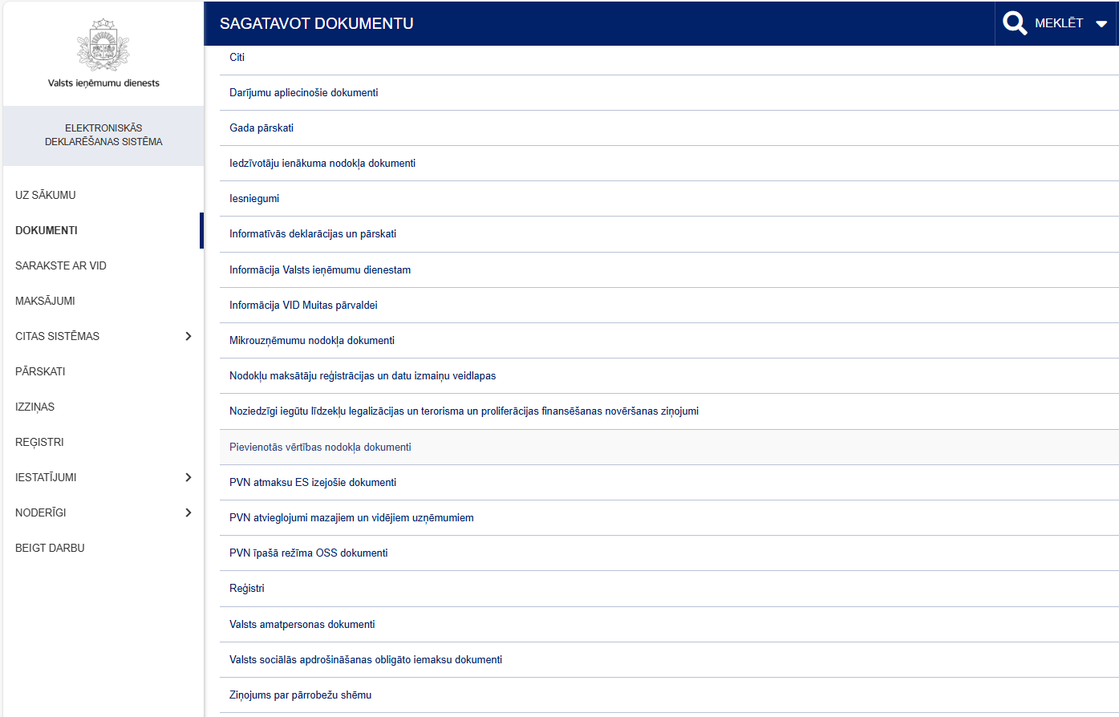
Pievienotās vērtības nodokļa dokumenti

Slide 29
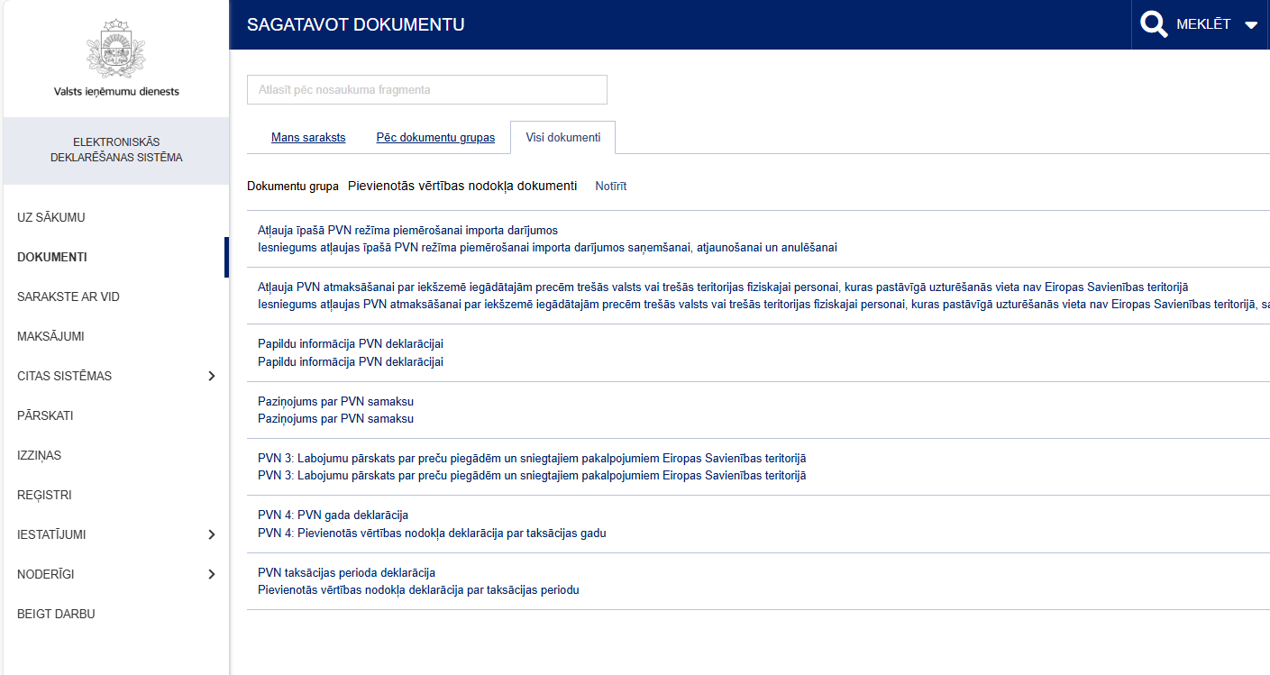
Paziņojums par PVN samaksu

Slide 30
Paziņojums par PVN samaksu
Iesniegšanas iemesls
Darījuma vērtība
Aprēķinātā nodokļa summa
Nodokļa samaksas datums
Darījuma partnera identifikācijas dati (valsts, numurs, nosaukums)
Attaisnojuma dokuments (veids, numurs, datums)

Slide 31
Paziņojums par PVN samaksu
VID tīmekļa vietnē materiāls
Paziņojuma par pievienotās vērtības nodokļa samaksu iesniegšana

Slide 32
Režīmu maiņa
Vispārējā reģistrācija VID PVN maksātāju reģistrā
Īpašā PVN reģistrācijas kārtība
Vispārējā reģistrācija VID PVN maksātāju reģistrā
Īpašā PVN reģistrācijas kārtība

Slide 33
Vispārējā reģistrācija → īpašā PVN kārtība
ir reģistrējies vispārējā kārtībā, jeb ir reģistrēts PVN maksātājs
ir tiesīgs un vēlas izmantot īpašo PVN reģistrācijas kārtību mazajiem uzņēmumiem
paziņo VID, ka turpmāk reģistrāciju izmantos pakalpojumu saņemšanai no ārvalsts uzņēmumiem vai preču iegādei no ES
73.panta 2.¹ daļa
Notes:
Nākamā darba diena pēc paziņojuma apstrādes

Slide 34
PVN maksātājs no 12.04.2000

Slide 36
Vispārējā reģistrācija → īpašā PVN kārtība
Saņem no VID informāciju par reģistrācijas maiņu (informācija EDS) ar konkrētu datumu

Slide 37
Vispārējā reģistrācija → īpašā PVN kārtība
Pienākumi:
iesniegt PVN deklarāciju par beidzamo taksācijas periodu
iesniegt paziņojumu par atlikumā esošajiem aktīviem, par kuriem atskaitīts priekšnodoklis un triju darbdienu laikā no paziņojuma iesniegšanas samaksāt aprēķināto PVN
139.² panta divpadsmitā daļa

Slide 38
Piemērs
Uzņēmums, kas reģistrējies VID PVN maksātāju reģistrā ir tiesīgs un izvēlas turpmāk PVN reģistrāciju izmantot, lai tikai samaksātu PVN par pakalpojumiem no ārvalsts uzņēmumiem (lai izmantotu 139.² pantā noteiktās tiesības)
2025.gada 1.jūlijā iesniedz EDS iesniegumu par statusa maiņu
VID EDS 2025.gada 2.jūlijā (trešdiena) saņem apstiprinājumu par statusa maiņu ar 3.jūliju
statuss faktiski mainās 3.jūlijā

Slide 39
Piemērs (turpinājums)
Beidzamā diena kā vispārējam PVN maksātājam 2.jūlijs
20 dienu laikā jāiesniedz PVN deklarāciju par jūliju
30 dienu laikā jāiesniedz paziņojums par atlikumā esošajiem aktīviem par kuriem atskaitīts priekšnodoklis

Slide 40
Īpašā PVN kārtība → vispārējā reģistrācija
ir reģistrējies īpašā PVN reģistrācijas kārtībā
vēlas vai ir pienākums reģistrēties vispārējā PVN
iesniedz EDS iesniegumu, lai izslēgtos no īpašā režīma
iesniedz VID iesniegumu reģistrācijai VID PVN maksātāju reģistrā
saņem no VID lēmumus par izslēgšanu no īpašās kārtības un lēmumu par reģistrāciju VID PVN maksātāju reģistrā (paziņojums EDS)

Slide 41
Īpašā PVN kārtība → vispārējā reģistrācija
izslēgts ar otro darba dienu no lēmuma ievietošanas EDS
23 dienu laikā no izslēgšanas samaksā PVN, iesniedzot paziņojumu
reģistrēts VID PVN maksātāju reģistrā otrajā darba dienā no lēmuma ievietošanas EDS

Slide 42
Īpašā PVN reģistrācijas kārtība mazajiem uzņēmumiem sniedz atvieglotu režīmu PVN samaksai un liedz priekšnodokļa atskaitīšanas tiesības
Izvēles tiesības!

Slide 43
Pieraksties VID jaunumu vēstulēm!
Regulāri apkopota informācija par praktiski noderīgajiem jaunumiem un aktuālajiem VID semināriem Tavā e-pastā.
Pierakstīties vēstulēm iespējams www.vid.gov.lv pirmajā lapā

Slide 44
